Slide 1
第二章
课时5 二次函数与幂函数

Slide 14
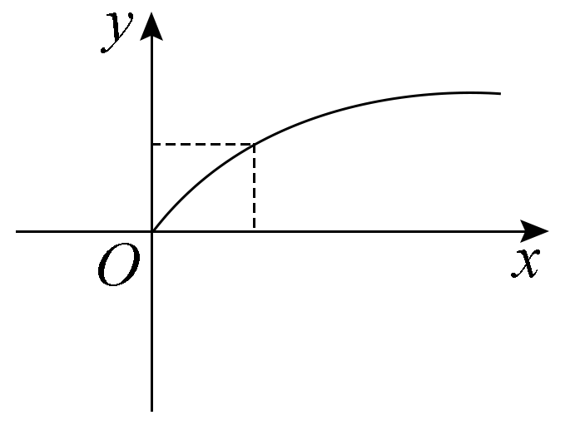

Slide 28
感谢观看

